Slide 1

Mĩ Thuật lớp 1 Chủ đề 3: Nét vẽ của em

Slide 2

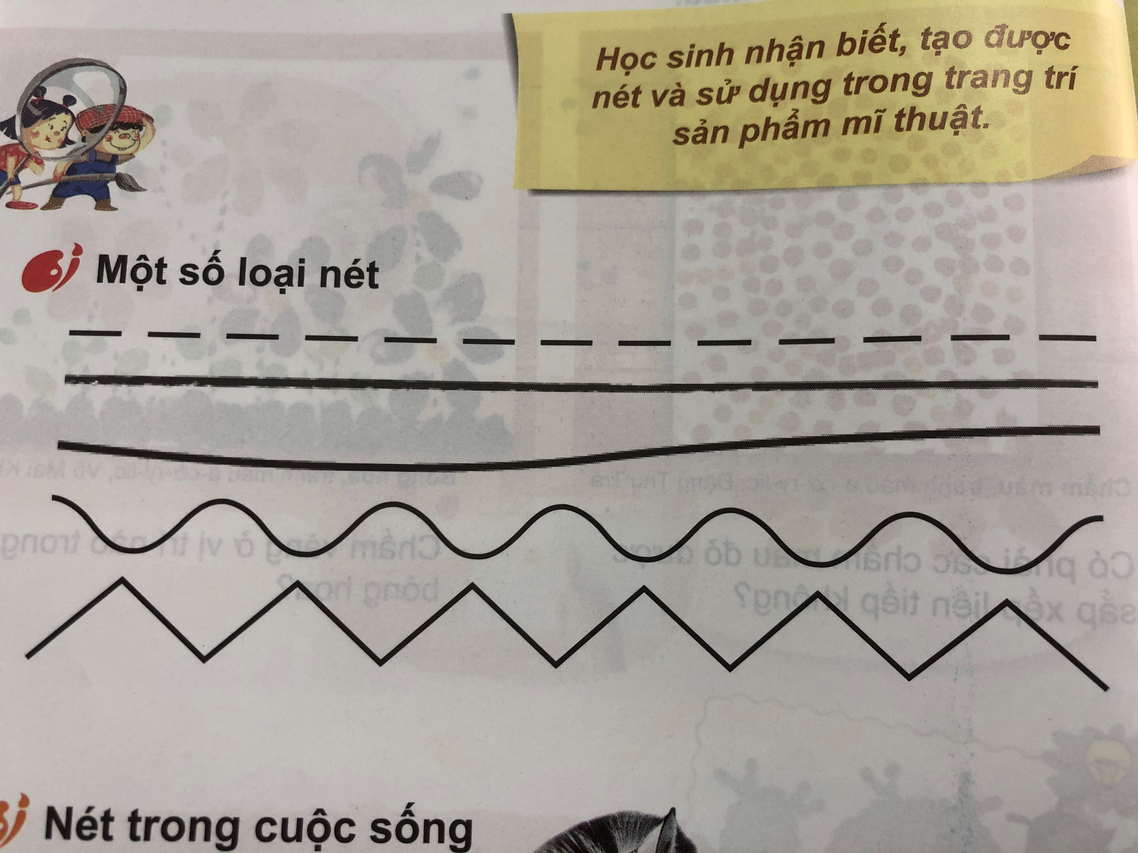
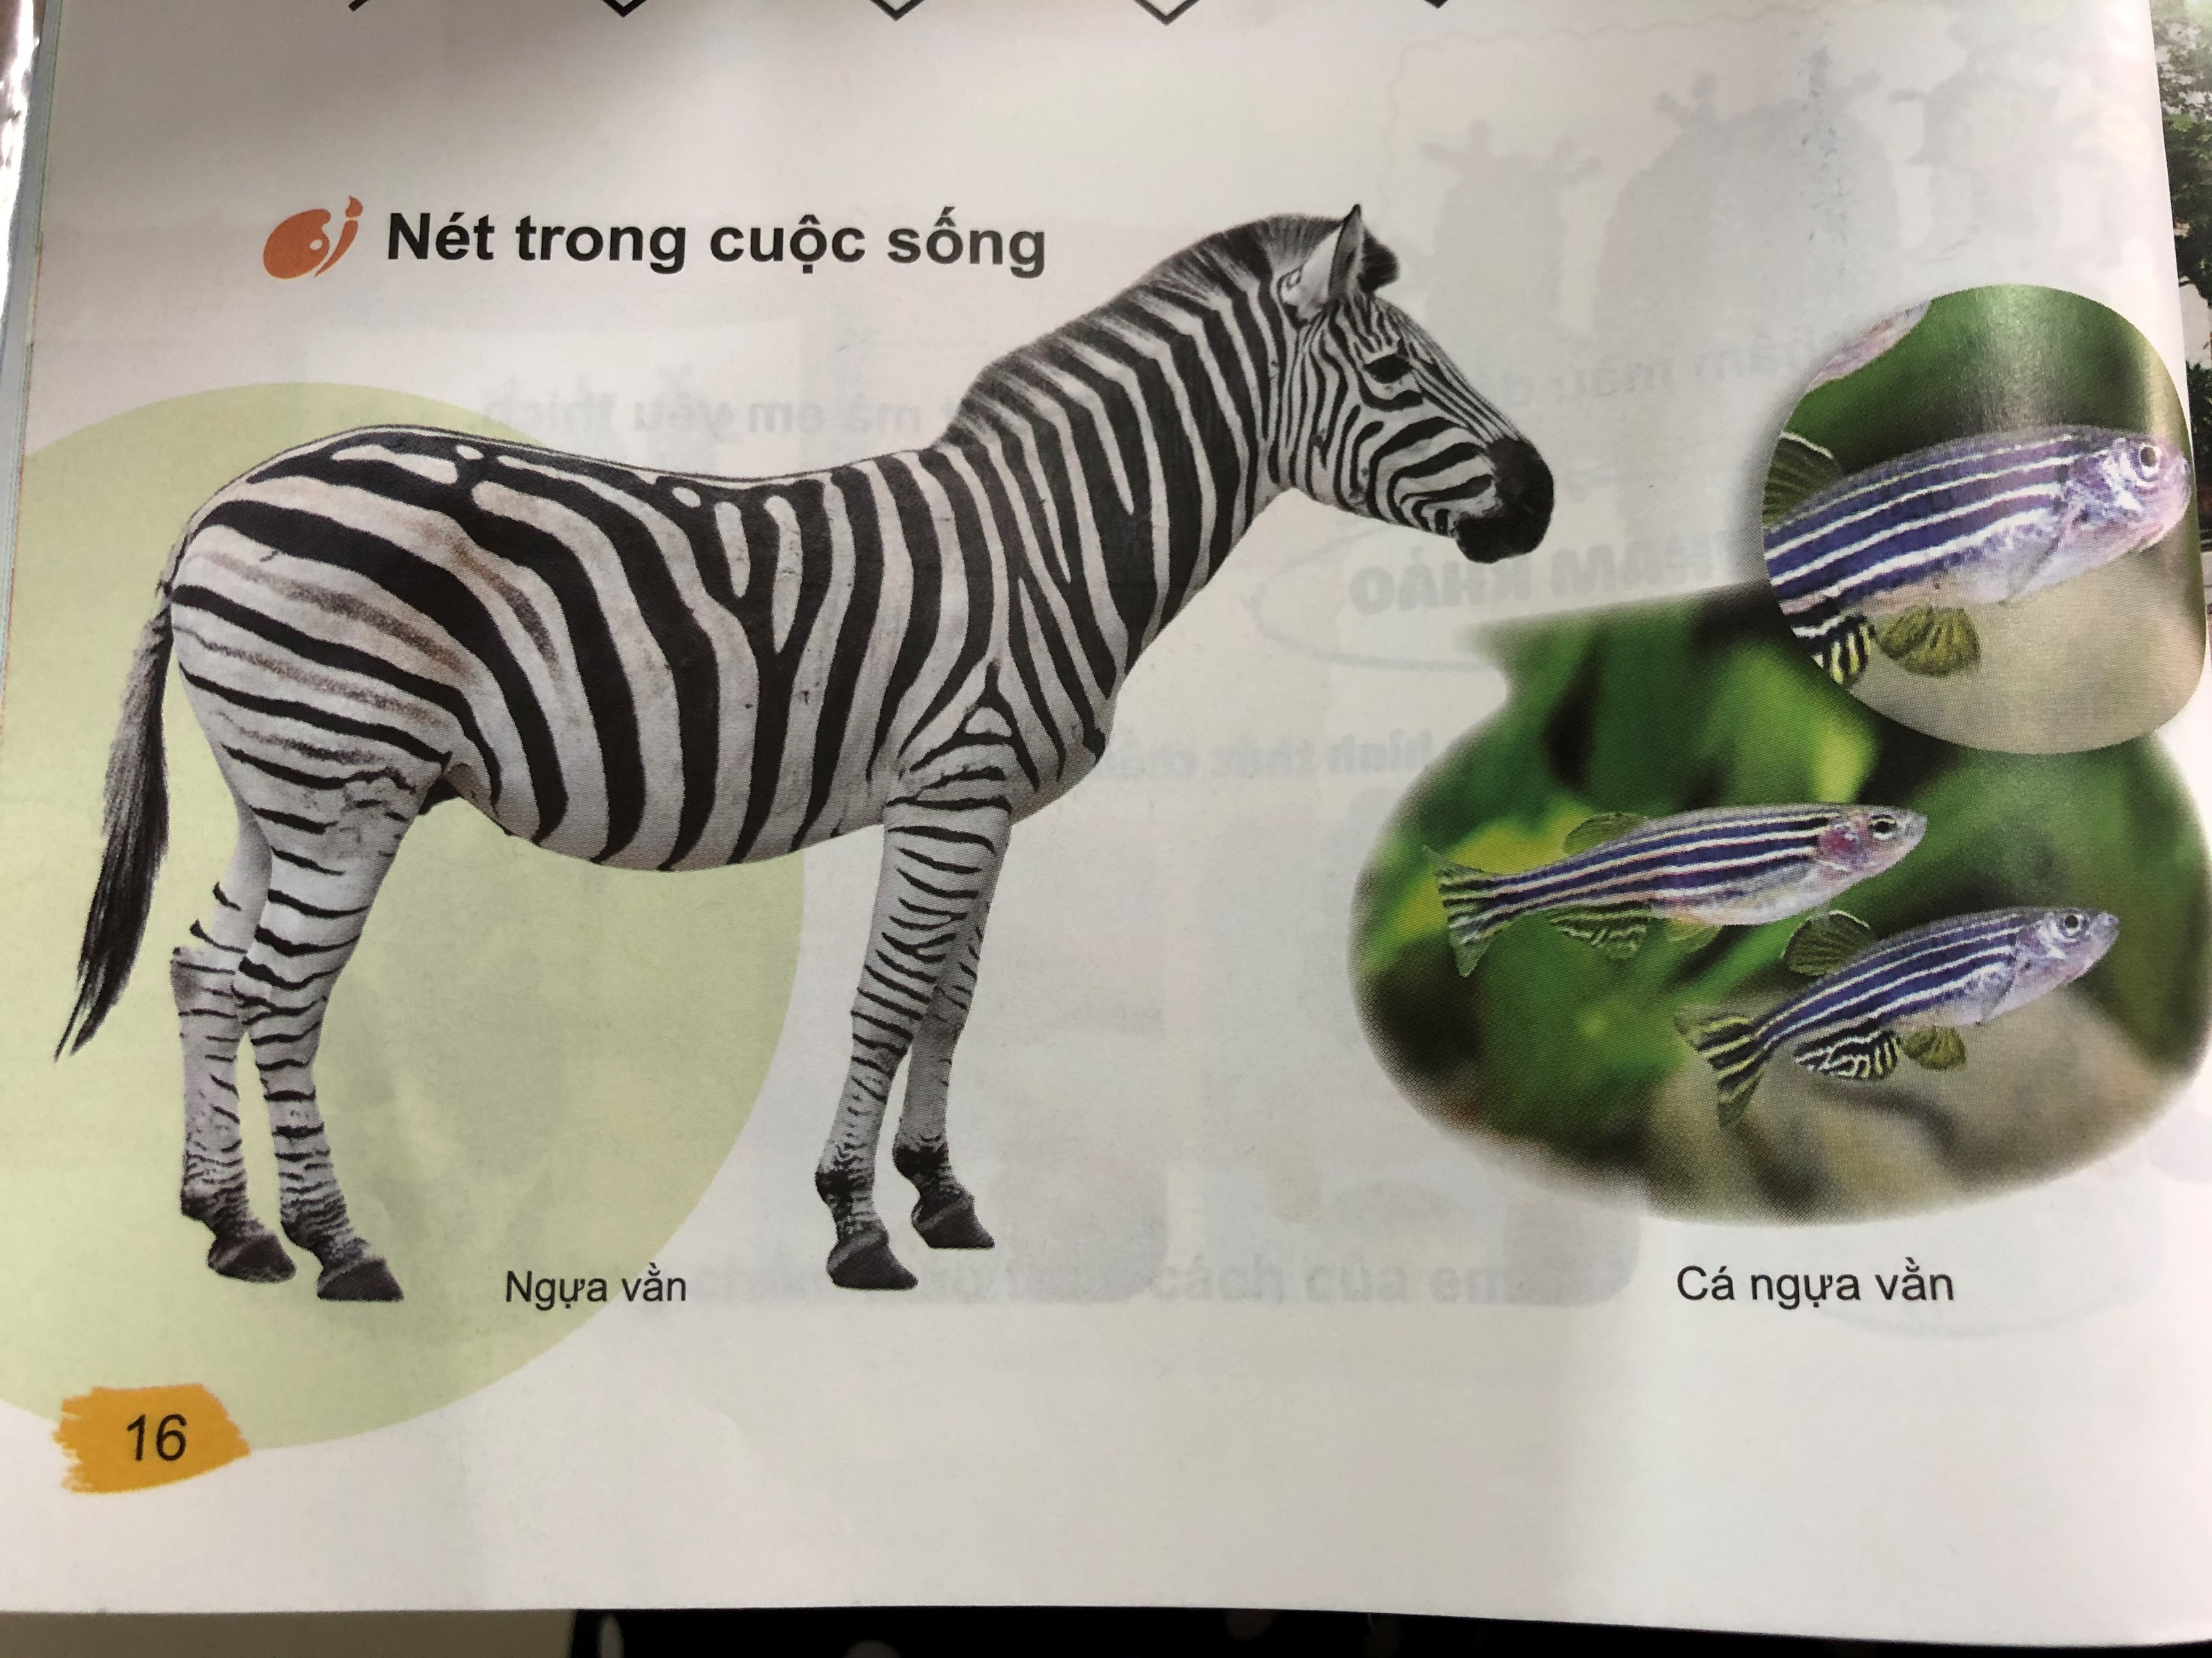
1. Tìm hiểu bài Quan sát tranh sgk trang 16

Slide 3
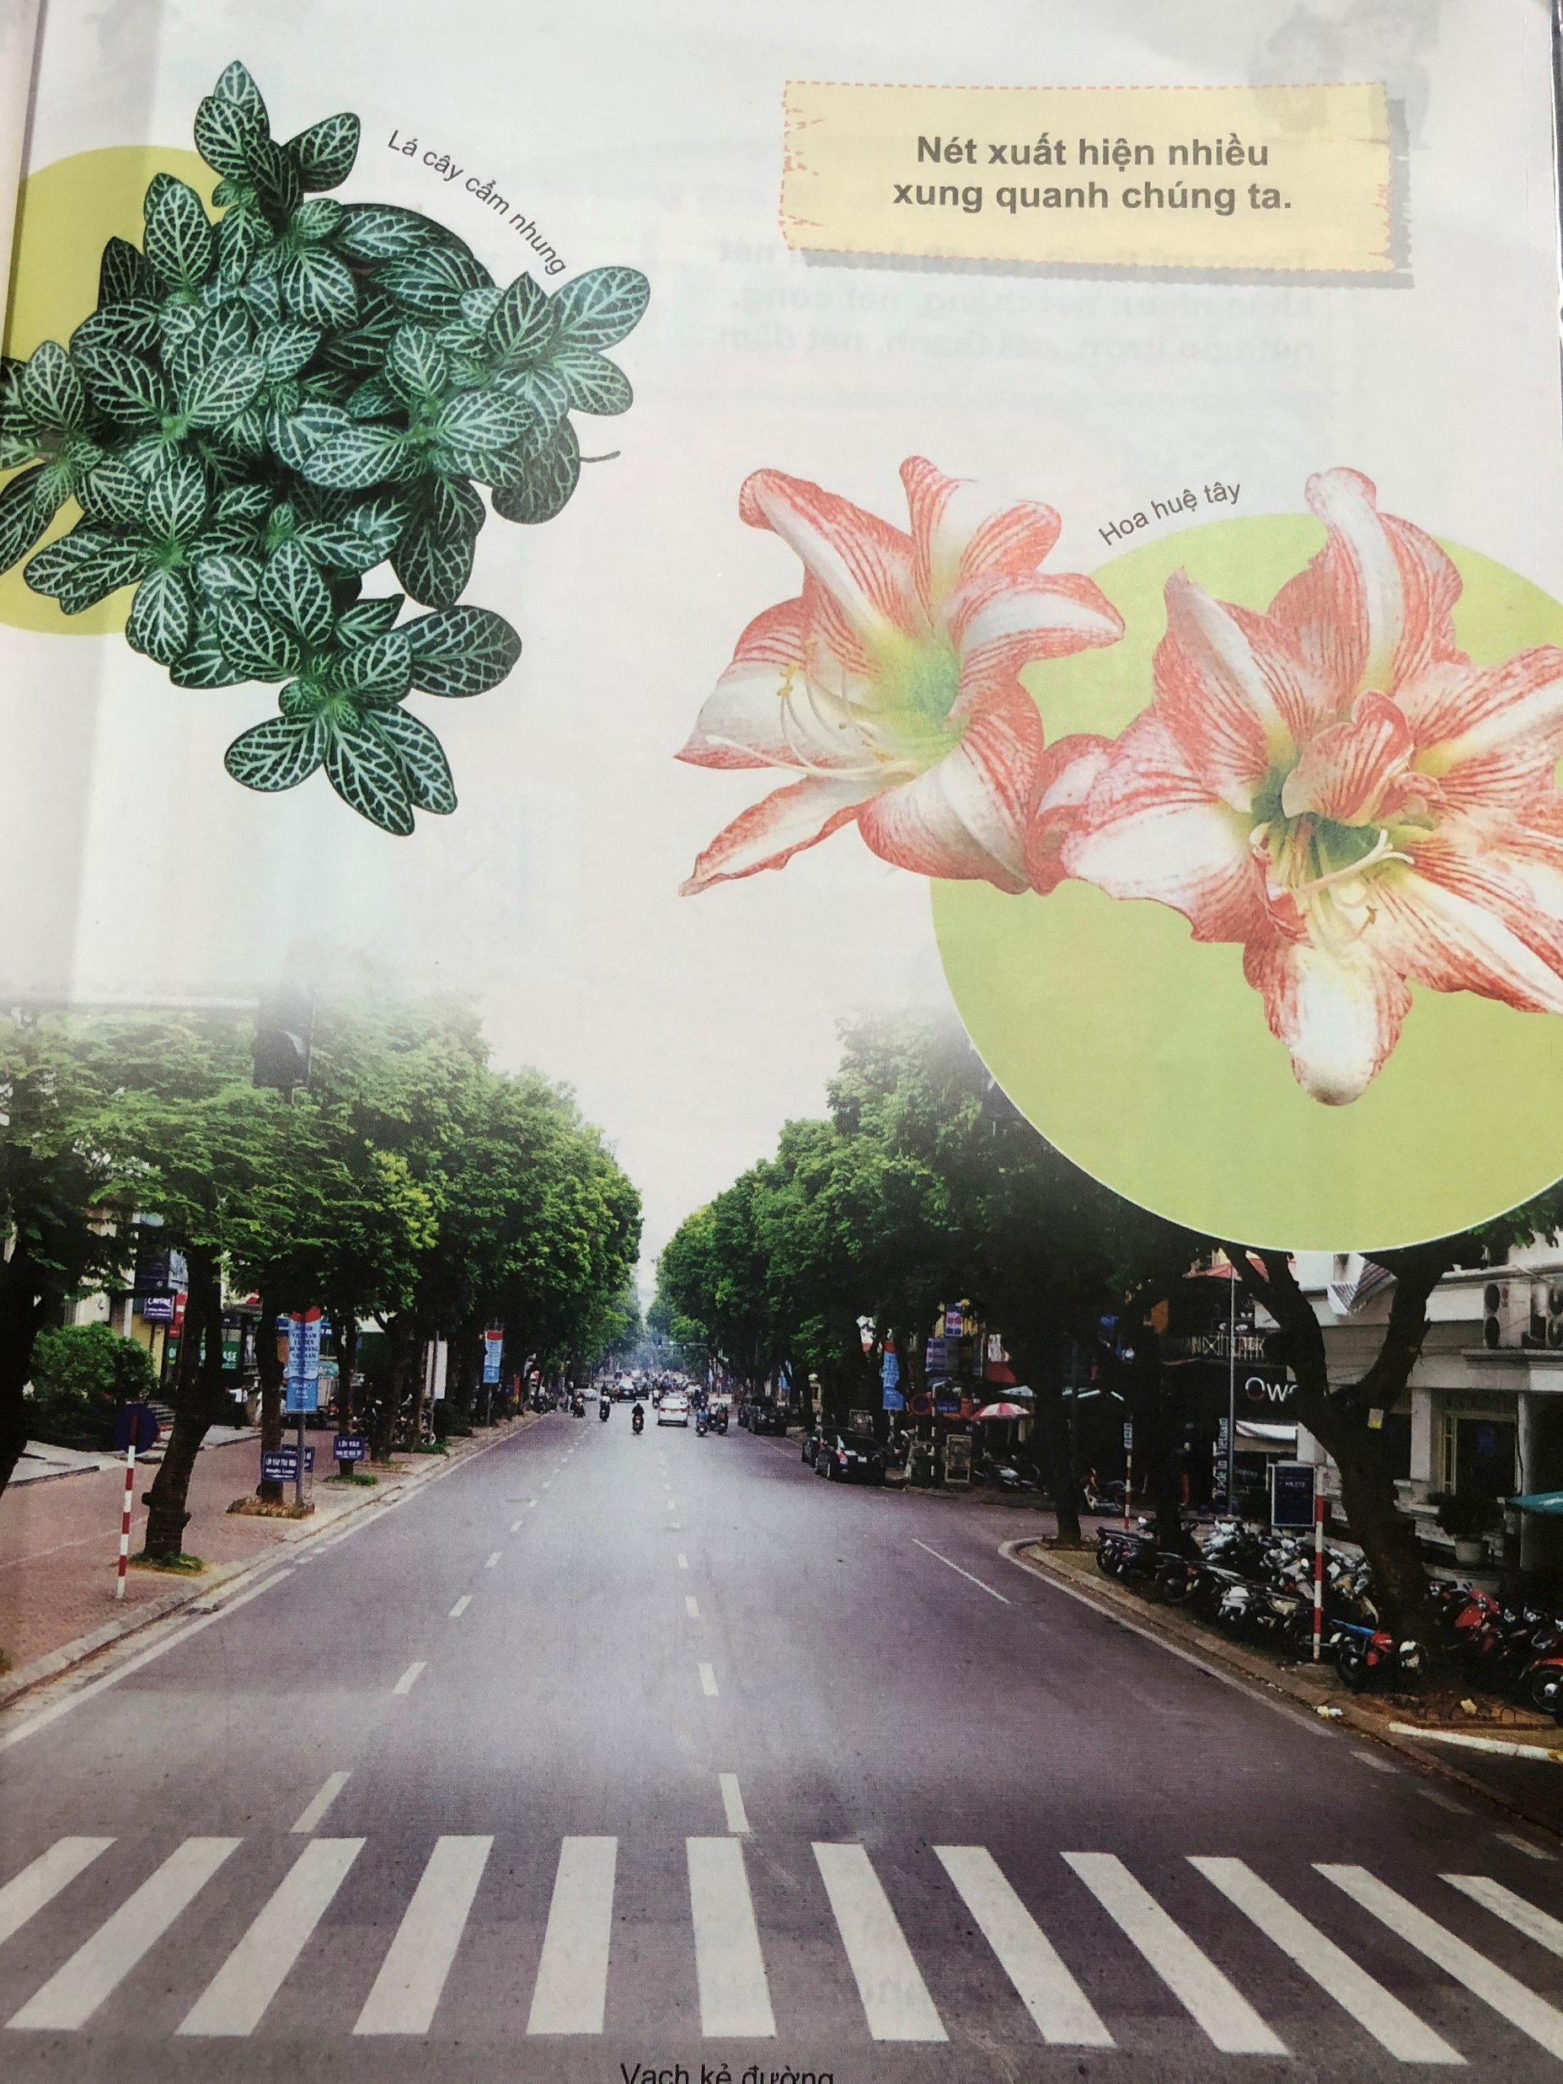

Slide 4

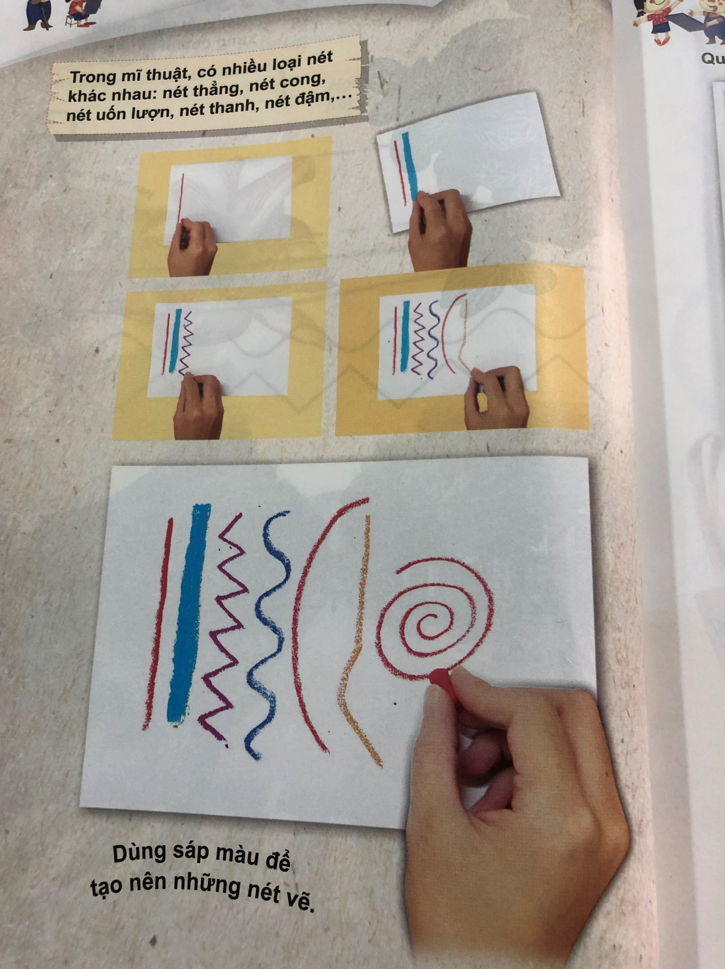
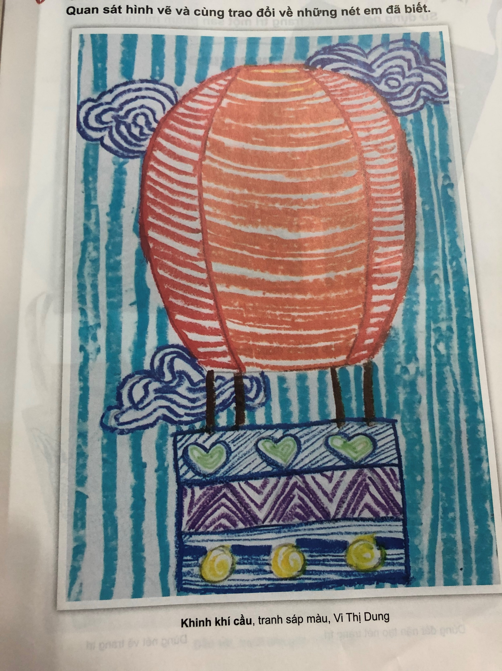
Nét trong mĩ thuật

Slide 5

Thảo luận nhóm
Kể tên các loại nét trên?
Em thấy các nét trên xuất hiện ở đâu ?
Miêu tả hình dáng ,màu sắc các nét trong từng hình ảnh?
Hình dáng, màu sắc các nét có giống nhau không ?
Ngoài các hình ảnh trong sách, em thấy nét có ở đâu nữa?

Slide 6
Nét xuất hiện nhiều xung quanh chúng ta.
- Trong mĩ thuật ,có nhiều loại nét khác nhau : Nét thẳng,nét cong,nét uốn lượn,nét thanh, nét đậm…

Slide 7

2. Cách thực hiện
B1: Chuẩn bị sẵn giấy trắng, màu sáp
B2: Lấy 1 màu( tùy chọn) vẽ nét thẳng từ trái sang phải lên tờ giấy trắng .Vẽ tiếp thêm các nét khác

Slide 8

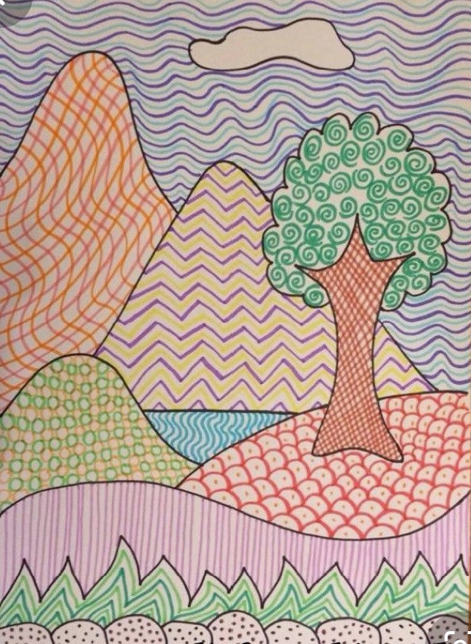

Tranh tham khảo

Slide 9
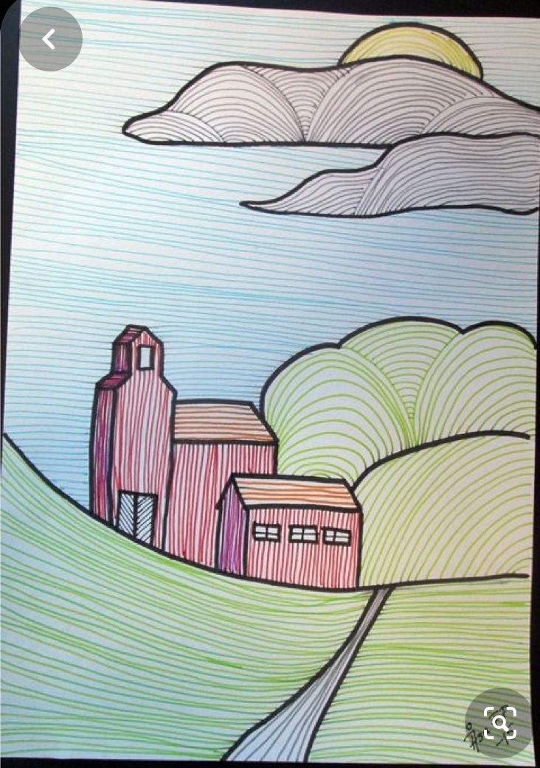
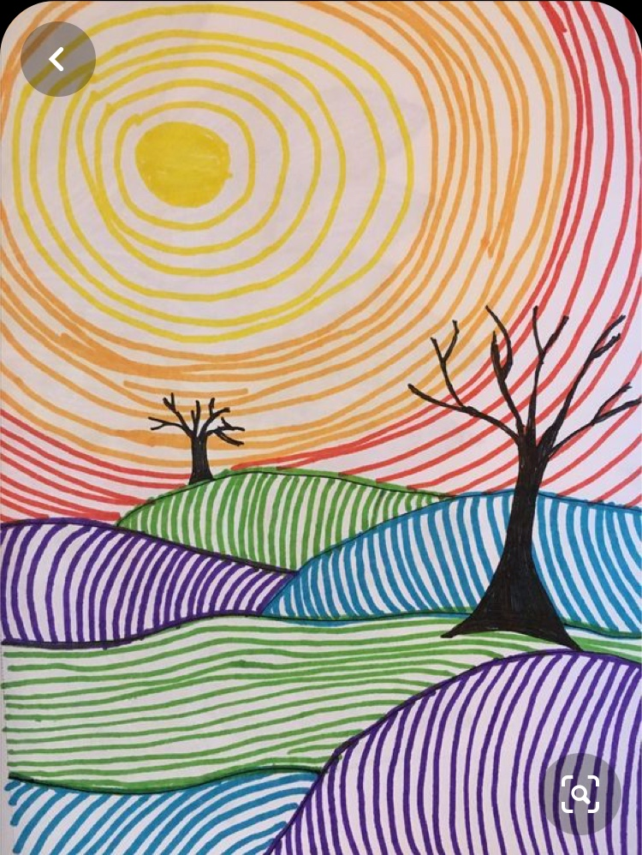

Slide 10
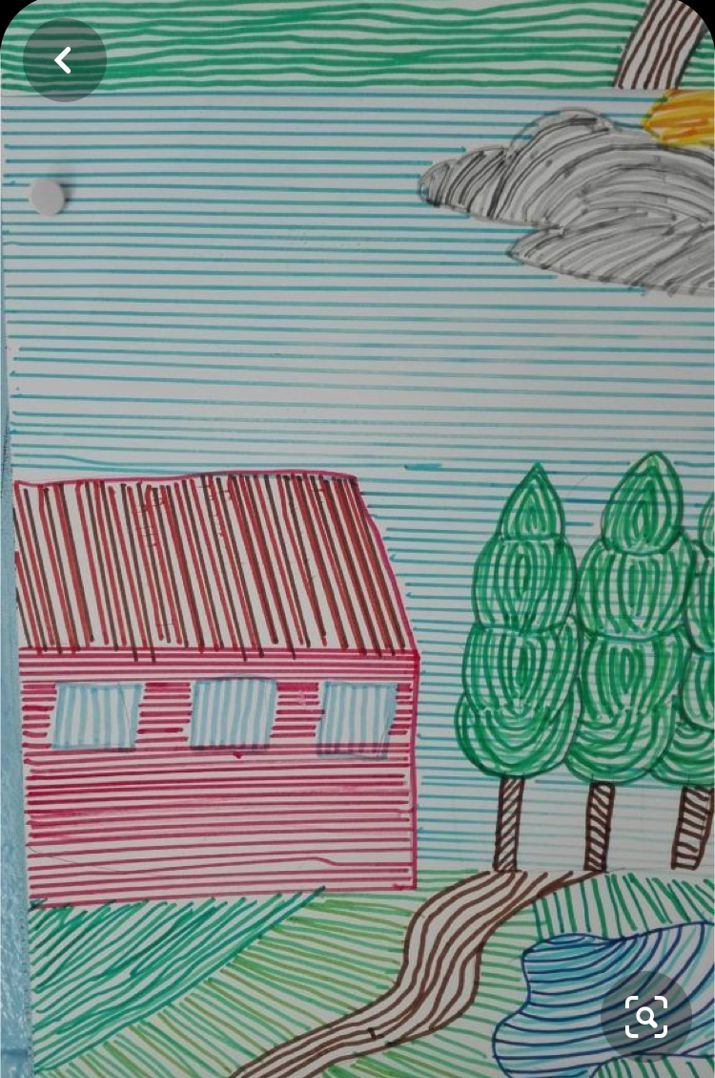
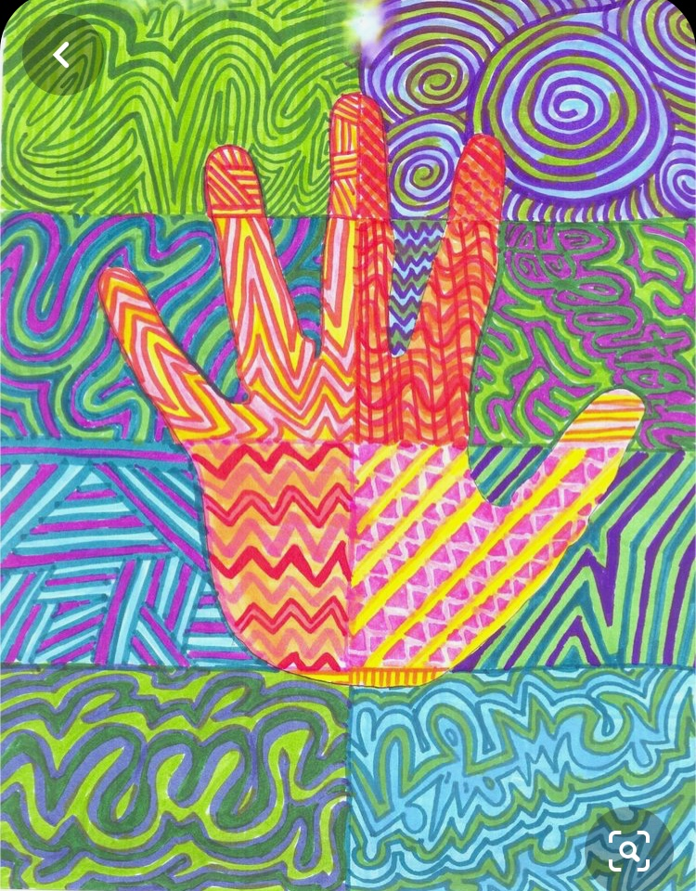

Slide 11
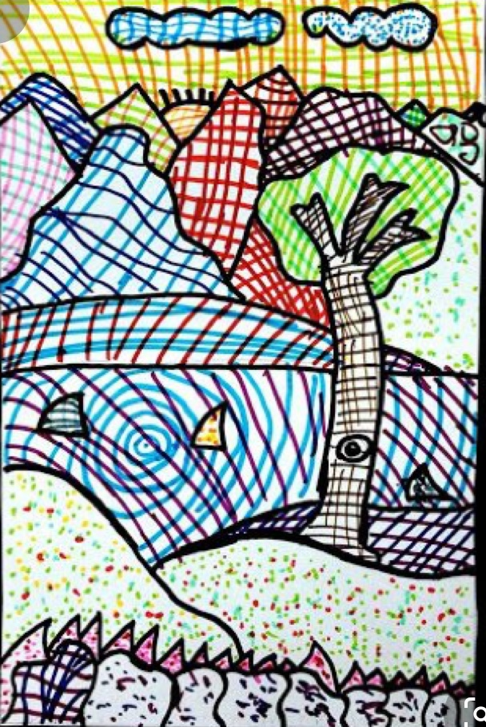
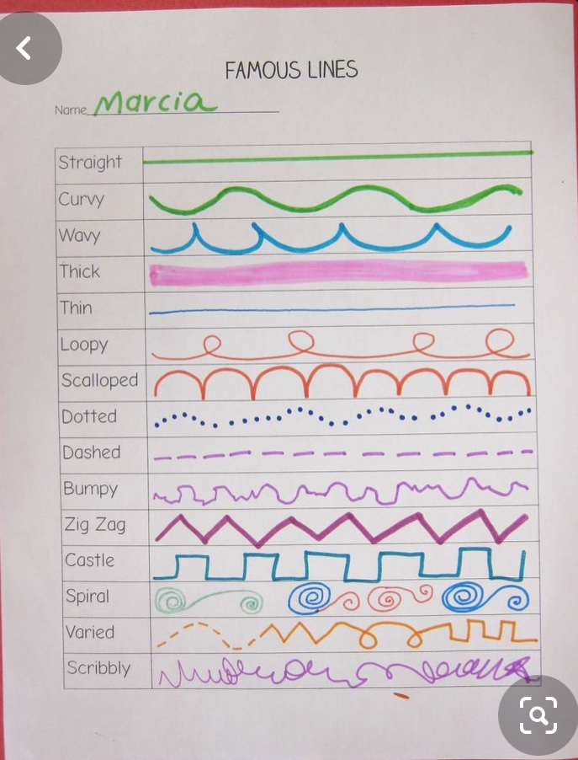

Slide 12
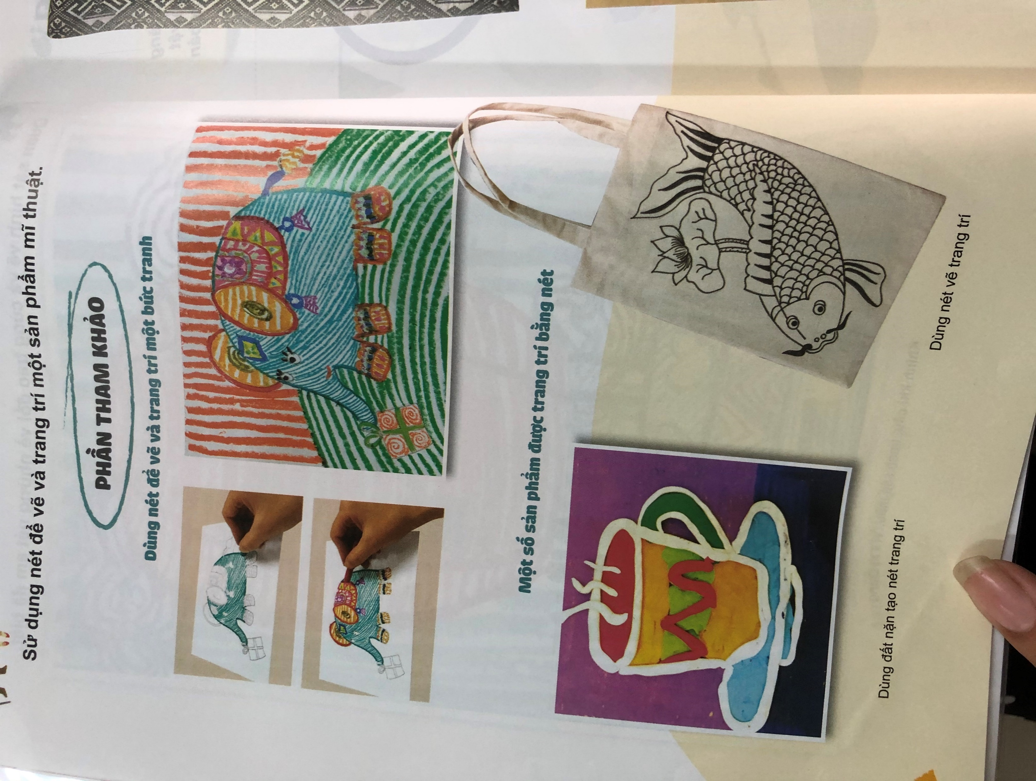
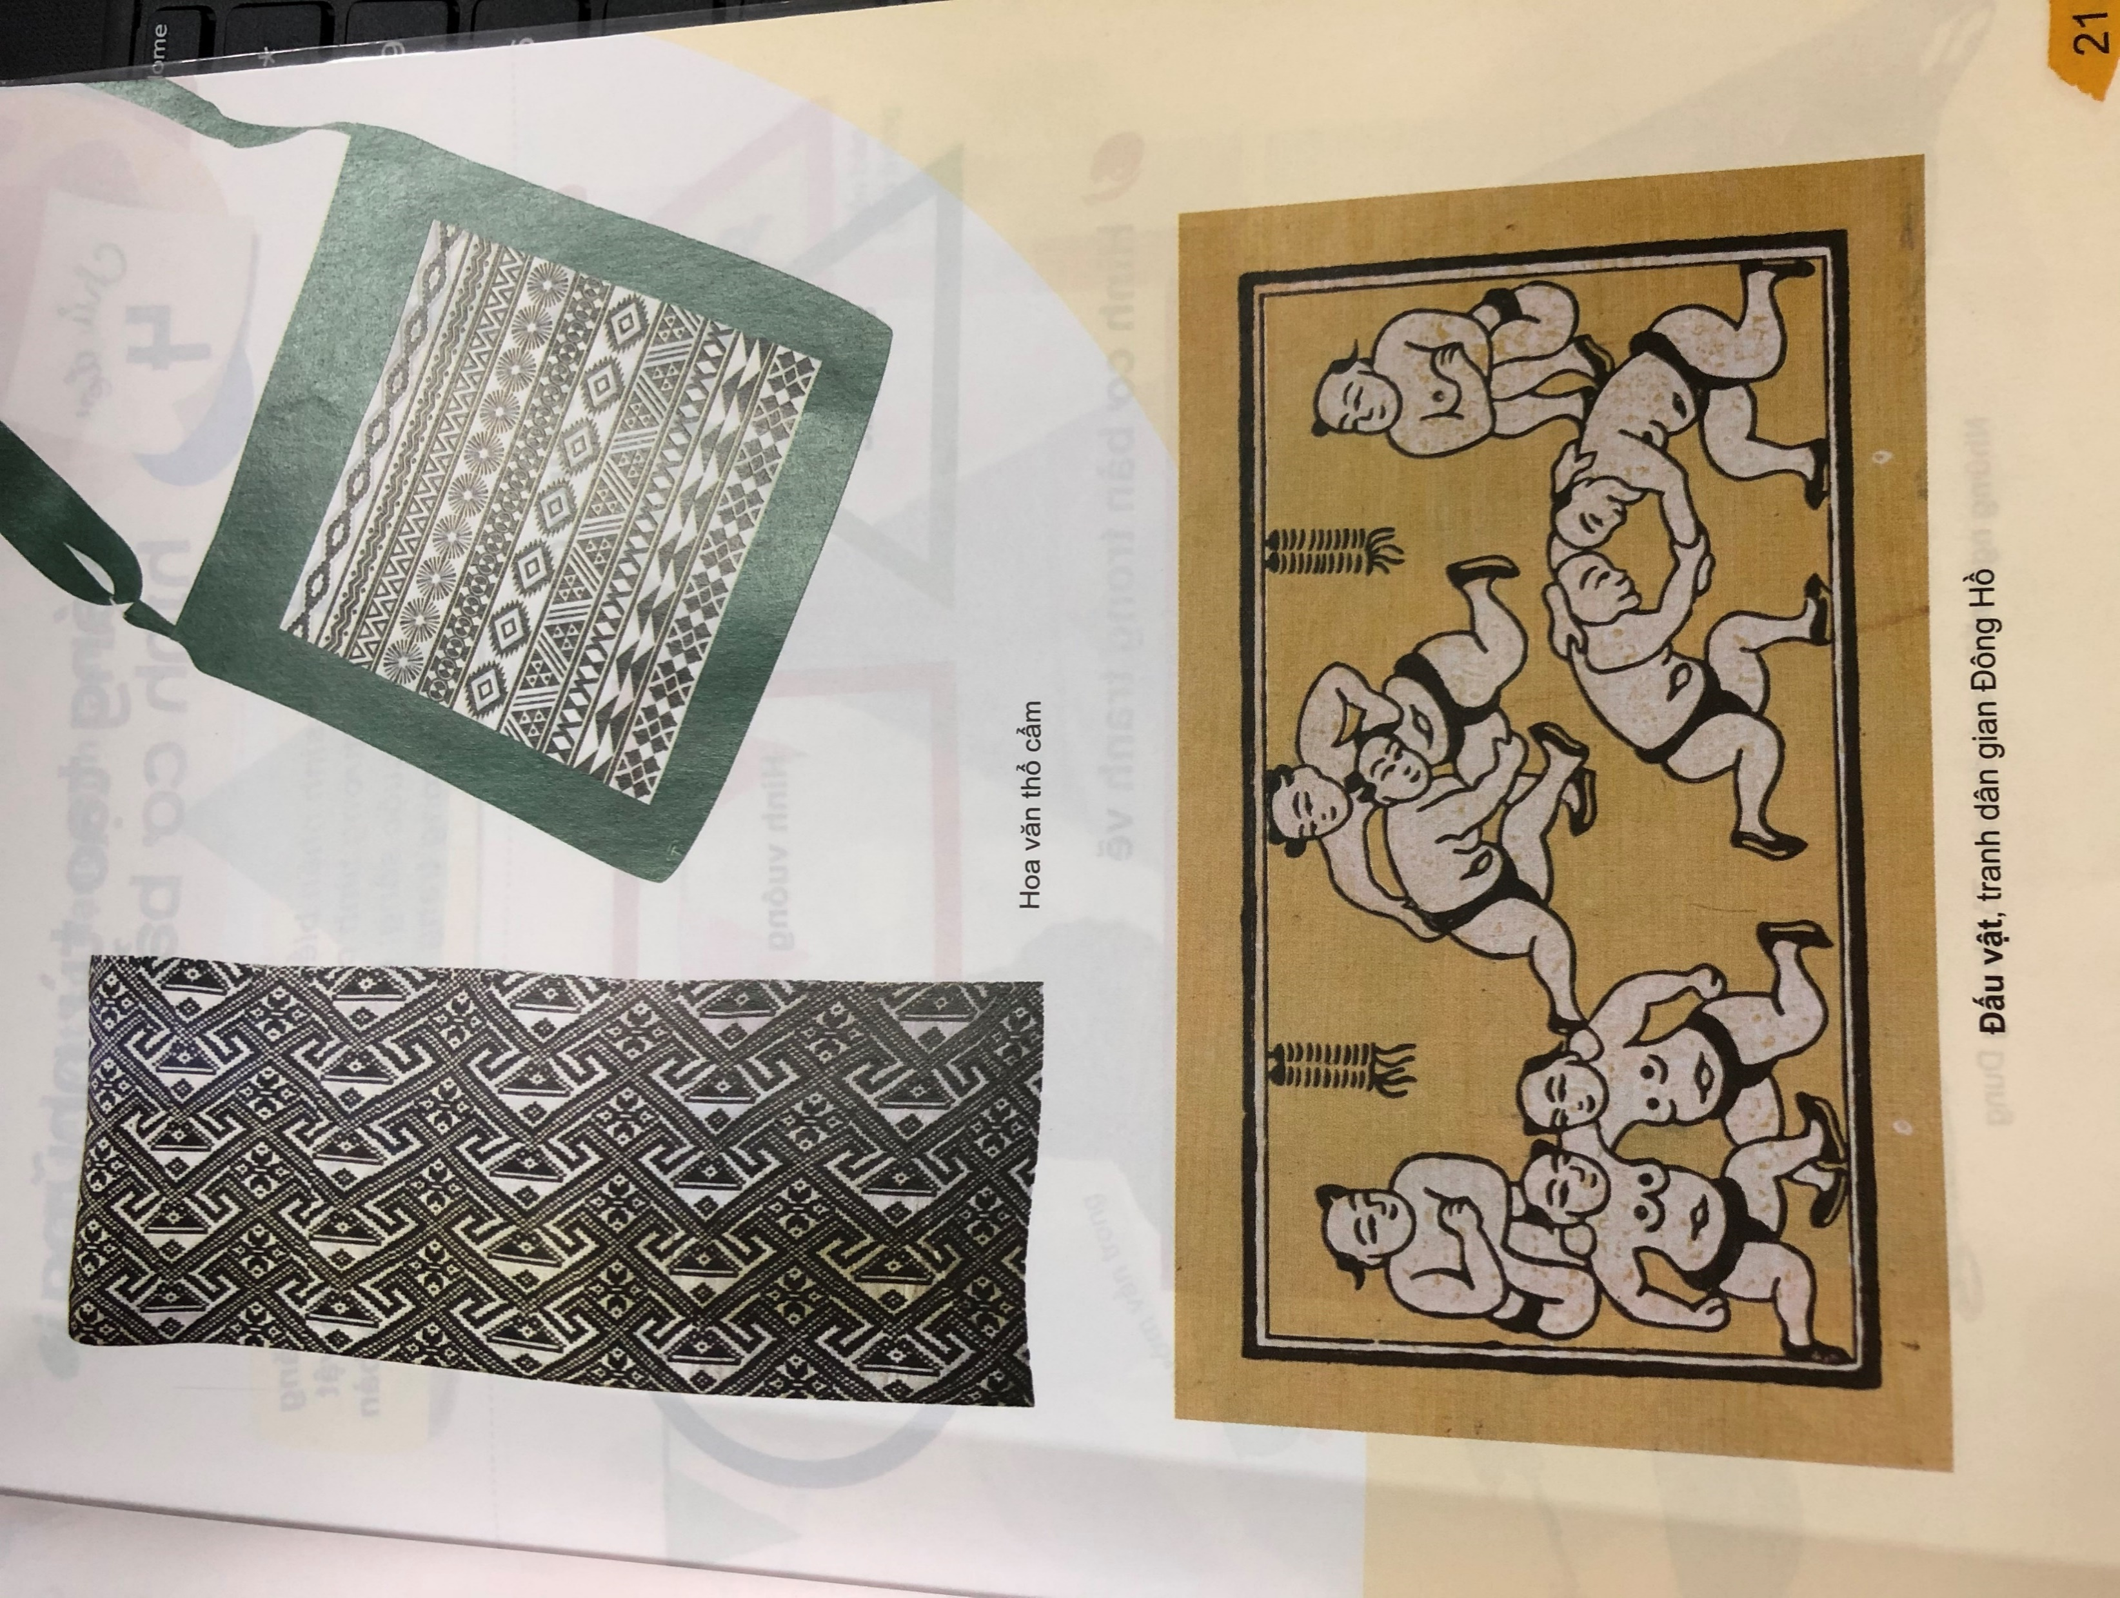
3. Thực hành

Slide 13

